Slide 1

הבית הדיגיטלי
הבית הדיגיטלי הוא פלטפורמה המרכזת את הגישה לכל השירותים הדיגיטליים במקום אחד, באמצעות המחשב.
המערכת מיועדת לאנשים פרטיים, המעוניינים לנהל בצורה פשוטה ומאובטחת את החשבונות והשירותים הדיגיטליים שלהם
וכן לבעלי מקצוע, כגון יועצי מס, רואי חשבון, מנהלי חשבונות ועצמאיים, המנהלים גישה למספר רב של שירותים עבור לקוחותיהם.
הבית הדיגיטלי מאפשר גישה מהירה, מאורגנת ומאובטחת לשירותים הדיגיטליים – ממשק אחד, המותאם לעבודה יומיומית מהמחשב.

Slide 2
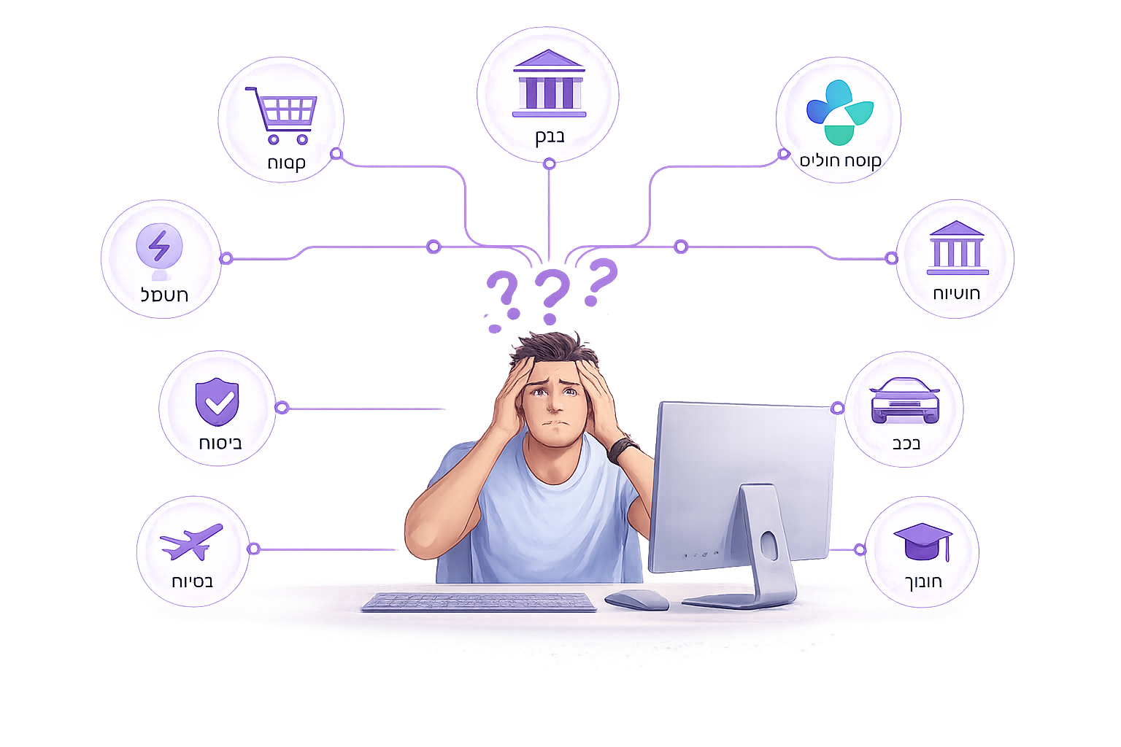
האתגר בעולם הדיגיטלי
  ריבוי אתרים, שירותים ואזורים אישיים.
  הצורך לזכור לאיזה אתר להיכנס, עם אילו פרטי התחברות ובאיזה סדר לבצע פעולות.
  מעבר תכוף בין אתרים שונים.
  ניהול מספר רב של שירותים עבור בני משפחה או עבור לקוחות.
  בעלי מקצוע, כגון יועצי מס, רואי חשבון ומנהלי חשבונות, נדרשים לעבור בין עשרות ולעיתים מאות אזורים אישיים של לקוחות במהלך יום העבודה.
  ככל שמספר השירותים והלקוחות גדל, כך גדלים גם המורכבות, הסיכון לטעויות והזמן המושקע בניהול הגישה אליהם.
  העולם הדיגיטלי מציע יותר שירותים מאי פעם – אך ניהול הגישה אליהם הפך למורכב, מפוזר ולא יעיל.

Slide 3
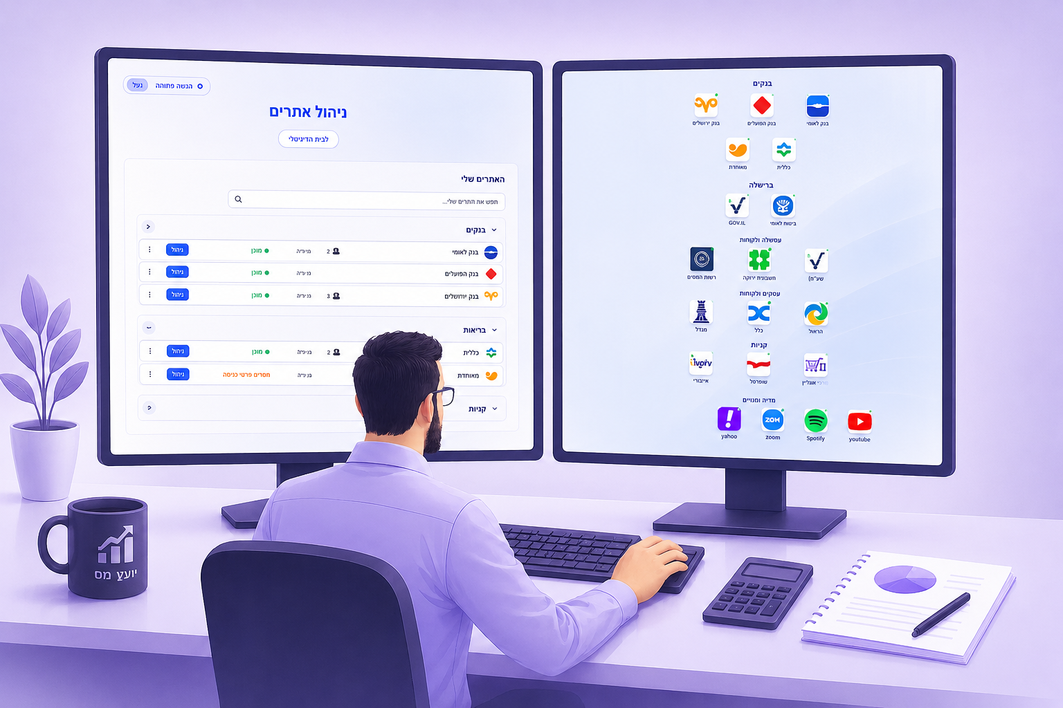
הבית הדיגיטלי - הפתרון
מאפשר גישה מהירה, מאורגנת ומאובטחת לשירותים הדיגיטליים – ממשק אחד המותאם לעבודה יומיומית מהמחשב.
מרכז את כל השירותים הדיגיטליים במקום אחד, מממשק עבודה אחיד.
מאפשר גישה מהירה ומסודרת לשירותים ולאזורים האישיים השונים.
מפשט את ניהול השירותים עבור משתמשים פרטיים ובעלי מקצוע כאחד.
מסייע בניהול גישה למספר רב של לקוחות ושירותים בצורה מאורגנת ויעילה.
מפחית את הזמן המושקע בחיפוש, מעבר בין אתרים וניהול פרטי גישה.
מספק סביבת עבודה מאובטחת, נוחה ומותאמת לעבודה יומיומית מהמחשב.
מקום אחד. גישה אחת. כל השירותים הדיגיטליים שלכם.

Slide 4

הבית הדיגיטלי - אבטחה
🔒 מידע רגיש נשמר בצורה מוצפנת ומאובטחת.
🔑 סיסמאות אינן נשמרות כטקסט גלוי במסד הנתונים.
🛡️ גם במקרה של גישה למסד הנתונים, המידע הרגיש אינו נגיש ללא מנגנוני האימות וההצפנה המתאימים.
🌐 כל התקשורת בין המחשב לשרת מתבצעת באמצעות חיבור מאובטח (HTTPS/TLS).
🏗️ המערכת תוכננה בהתאם לעקרונות של Security by Design תוך הפרדה בין נתוני משתמש ומידע רגיש.

Slide 5
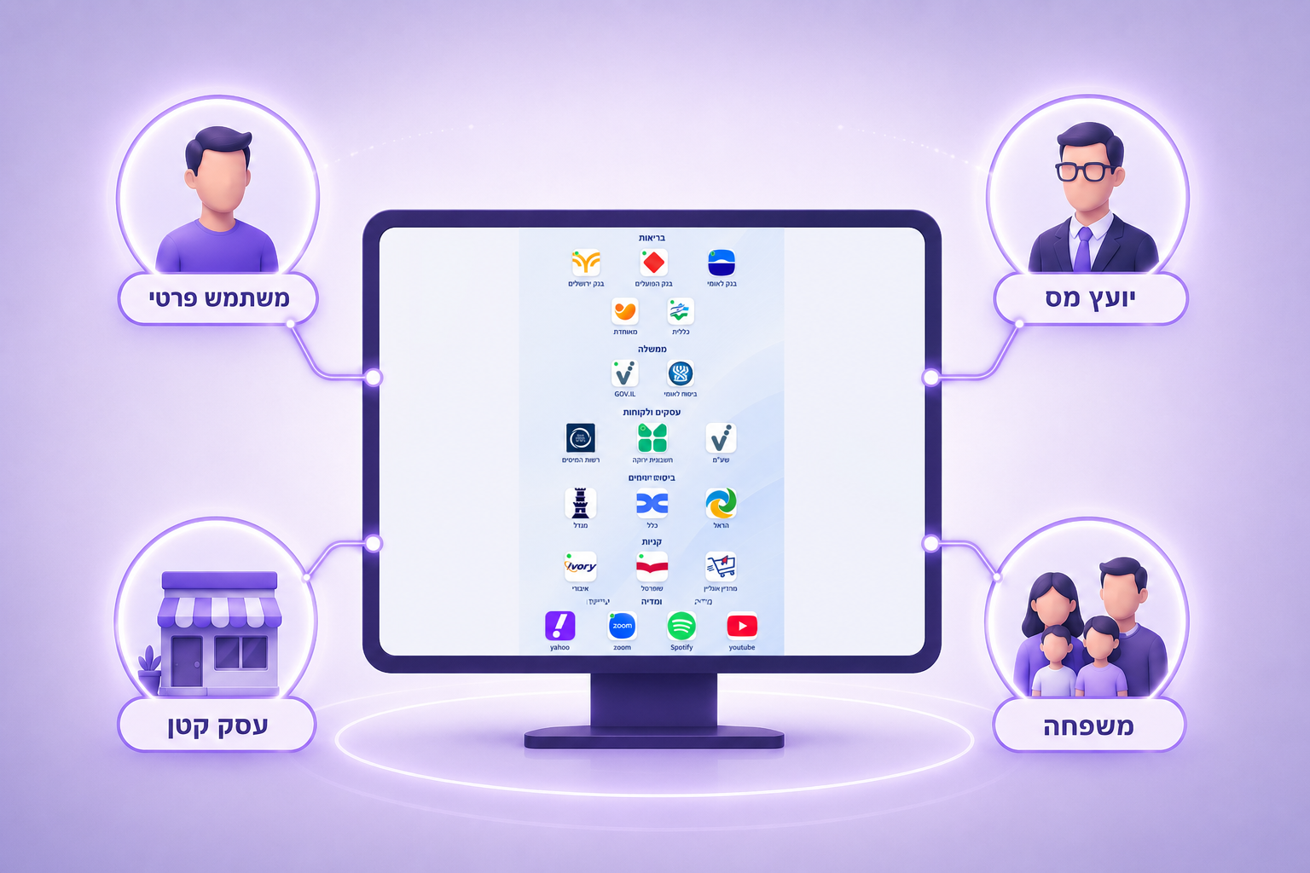
למי מיועד הבית הדיגיטלי?
משתמשים פרטיים
מנהלים את החשבונות והשירותים האישיים שלהם מהמחשב.
מבצעים באופן קבוע פעולות באתרי בנקים, קופות חולים, רשויות, ביטוחים ושירותים נוספים.
בעלי מקצוע
יועצי מס, רואי חשבון, מנהלי חשבונות ועצמאיים.
מנהלים גישה לעשרות ואף מאות אזורים אישיים של לקוחות.
זקוקים למעבר מהיר, מסודר ויעיל בין שירותים ולקוחות במהלך יום העבודה.
הבית הדיגיטלי תוכנן עבור מי שהמחשב הוא סביבת העבודה המרכזית שלו בניהול החיים הדיגיטליים.

Slide 6
פאזות עיקריות בפיתוח
מה בוצע
הוקמה ארכיטקטורת המערכת, מסדי הנתונים ומנגנון ניהול המשתמשים.
פותח מנגנון מאובטח לניהול משתמשים, פרופילים ופרטי התחברות.
פותח מנגנון להוספה, עריכה, מחיקה וקטלוג של שירותים דיגיטליים.
נוספה אפשרות לארגון השירותים לפי קטגוריות אישיות ומובנות.
פותח מנגנון לניווט ופתיחת שירותים בצורה חכמה מתוך המערכת.
פותחו מנגנוני זיהוי ומילוי אוטומטי של טפסי התחברות נתמכים.
פותח פורטל ניהול לניהול משתמשים, שירותים ובקרת המערכת.
יושמו מנגנוני הצפנה, הרשאות ואבטחת מידע להגנה על נתוני המשתמשים.
שופר ממשק המשתמש ונבנתה חוויית עבודה נוחה המותאמת לעבודה מהמחשב.
בוצעו בדיקות מערכת, תיקוני תקלות ושיפורי ביצועים לקראת ההגשה.
פאזה
שלב 1 – תשתית המערכת
שלב 2 – כספת דיגיטלית
שלב 3 – ניהול שירותים
שלב 4 – ניהול קטגוריות
שלב 5 – מנוע פתיחת שירותים
שלב 6 – התחברות אוטומטית
שלב 7 – ממשק ניהול
שלב 8 – אבטחה והקשחת המערכת
שלב 9 – שיפור חוויית המשתמש
שלב 10 – בדיקות ואופטימיזציה

Slide 7
טכנולוגיות וכלי פיתוח בהם השתמשתי
שימוש במערכת
פיתוח ממשק המשתמש (Frontend) והמסכים של הבית הדיגיטלי.
פיתוח קוד יציב ומבוקר באמצעות טיפוסים.
סביבת פיתוח מהירה לבניית האפליקציה.
עיצוב רספונסיבי וממשק משתמש מודרני.
רכיבי ממשק משתמש מתקדמים ואחידים.
מסד נתונים, אימות משתמשים (Authentication) ושירותי Backend.
מסד הנתונים הרלציוני עליו מבוססת Supabase.
פיתוח תוסף הדפדפן והאינטגרציה עם אתרי האינטרנט.
מנגנוני הצפנה ואבטחת מידע להגנה על נתוני המשתמשים.
סיוע בפיתוח, כתיבת קוד ובדיקות לאורך הפרויקט.
כלי
React
TypeScript
Vite
Tailwind CSS
Shadcn/UI
Supabae
PostgreSQL
Chrome Extension API
Encryption & Security
Cursor AI

Slide 8

הבית הדיגיטלי
הדרך החכמה לנהל את כל החיים הדיגיטליים מהמחשב.
כל השירותים. כל החשבונות. מקום אחד.
תודה על ההקשבה
יעל שיינברג

